Slide 1
Find a roommate

Slide 2
תיאור העבודה
האפליקציה שלנו מסייעת לאנשים הגרים או רוצים לגור בדירת שותפים למצוא שותף.
הכנסה למאגר: משתמש יכול להכניס את עצמו לDB כאדם שמחפש להיכנס לדירת שותפים.
חיפוש שותף: משתמש יכול לראות שותפים מהמאגר, לסנן ולמיין לפי הצורך וליצור עימם קשר.

Slide 3



פרסונות
איריס לוי – מאפיין מרכזי: בת 52, קלינאית תקשורת. גרושה. מסורתית. לעיתים מתקשה בכל מה שקשור לטכנולוגיה. מאוד חברותית. צורך: להרגיש קצת פחות לבד. דירה של עד 4 שותפים או שותפות (אפשר גם מעורבב) באזור השרון וצפונה.
שמירה על כשרות ושבת בדירה. שותף שקצת מבין בטכנולוגיה.
נעמה רוט – מאפיין מרכזי: בת 24, סטודנטית לתואר ראשון בפסיכולוגיה באוניברסיטת אריאל. דתיה. סובלת מהפרעות קשב וריכוז. צורך: עצמאות. חברות לחיים. מחפשת דירה של 2 שותפות דתיות באזור האוניברסיטה. התחשבות בנושא שמירה על שקט בזמן לימוד. שלפחות פעם בשבוע תהיה פעילות משותפת כלשהי בדירה- ארוחת ערב, ערב סרט וכדו'.
רונן כספי –
מאפיין מרכזי: בן 31, עובד בהייטק בתל אביב ובקרוב סטודנט לתואר שני במדעי המחשב באוניברסיטת תל
אביב. חילוני. נקי ומסודר.
צורך: חיי חברה. דירת 3 שותפים במרכז תל אביב. שמירה על דירה נקייה ומסודרת.

Slide 4
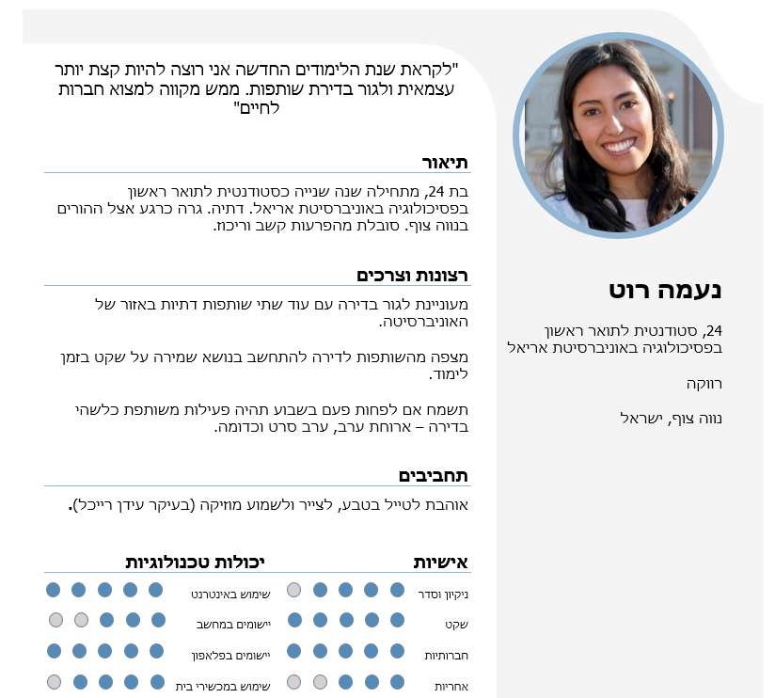
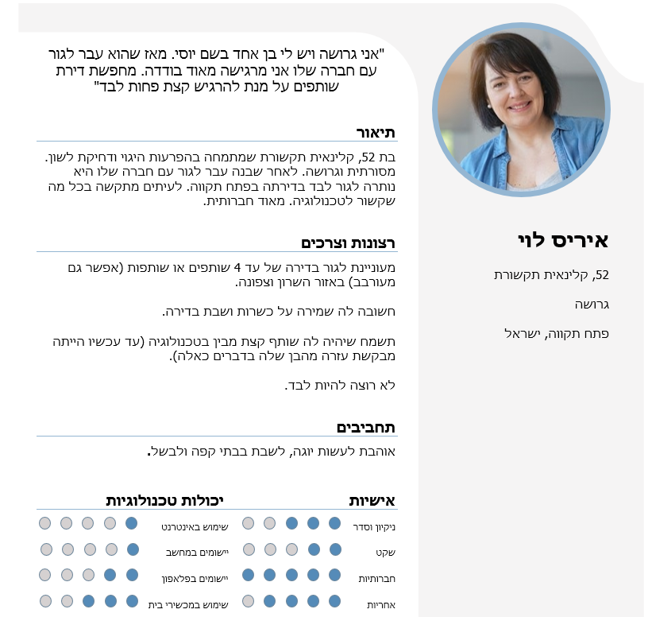

Slide 5
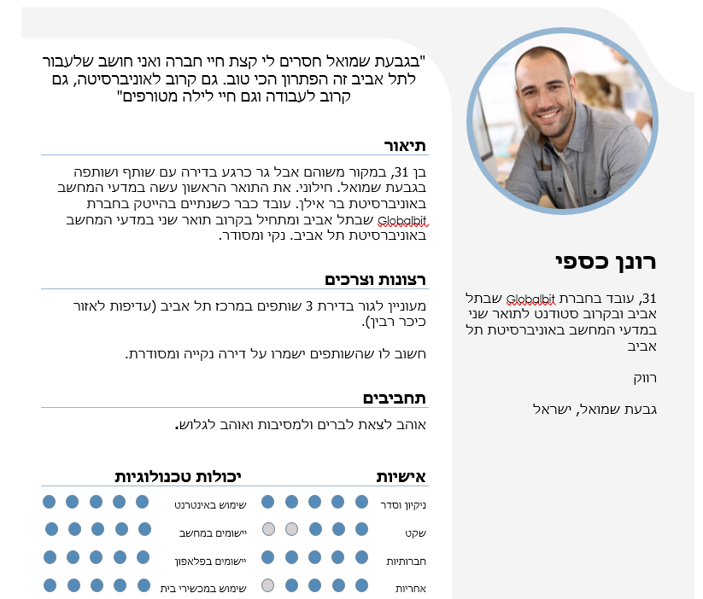

Slide 6
Task flow
באפליקציה שלנו יש שני task-flow עיקריים:
1. הכנסת פרטים של אדם שמעוניין לגור בדירת שותפים למאגר
2. חיפוש שותף
בחרנו להדגים את הtask-flow השני.
Entering the app
Browse and filter
Select a person
Contact
הסבר השלבים:
כניסה לאפליקציה.
דפדוף במאגר השותפים (מאגר מלא/מסונן/לפי קטגוריות)
בחירת שותף אופציונלי
יצירת קשר עם השותף

Slide 7
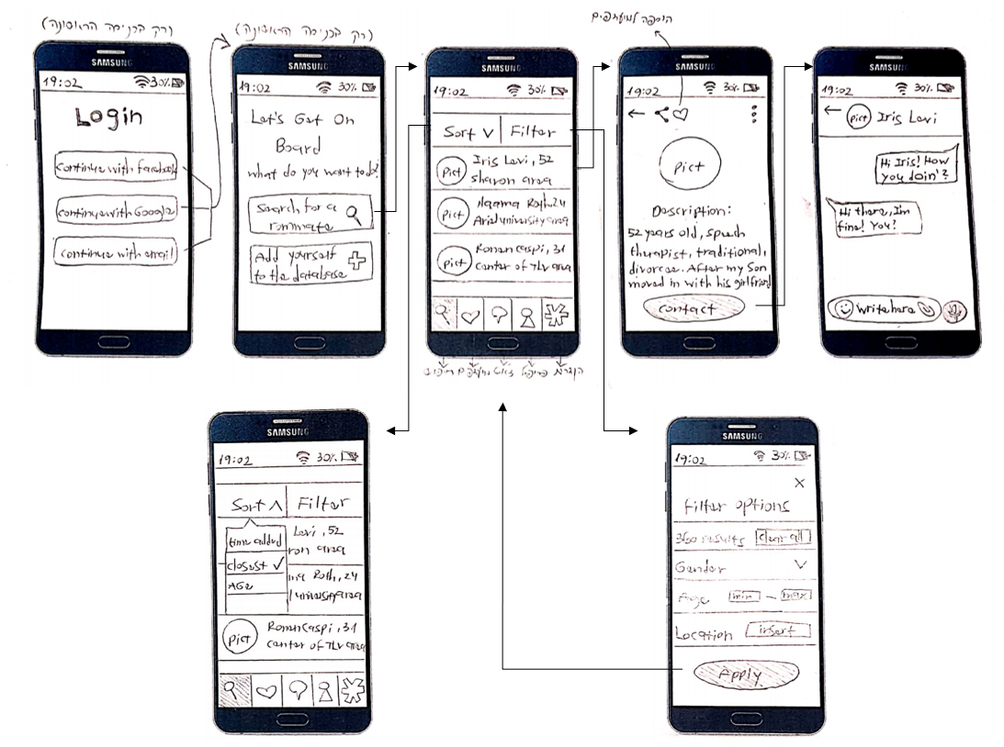
Wireframe

Slide 8
לבטים ברמת wireframe, מבנה מסך, תוכן, flow:
להוסיף אייקונים במסך הlogin ? להוסיף אייקונים ליד sort ו-filter ?
מסך filter כמסך נפרד או כמסך חלקי שמאחוריו יש את המסך הקודם שהיינו בו באפור יותר ?
להעלות את הclear all למעלה משמאל לfilter options או להשאיר כמו שזה ?
לתחום את הרכיבים במסך השלישי ע"י מסגרת או לא ?
האם להוסיף תיאור לאופציות בשורת הניווט ?
האם לכתוב את מספר התוצאות המוצגות בסוגריים ליד filter options במקום ?
האם להדגיש את אופציית הסינון הנוכחית או שמספיק 'V' ?

